Slide 1
§2 磁标势

Slide 2
1、标势的引入
在一般情况下磁场不能用标势描述，而需要矢势描述。矢势描述虽然是普遍的，但解矢势A的边值问题比较复杂，因此，我们考虑在某些条件下是否仍然存在着引入标势的可能性。

Slide 3
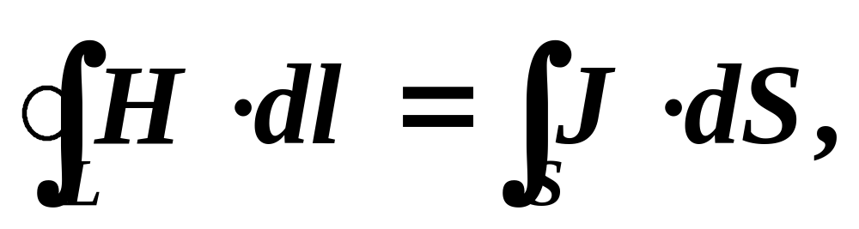

由磁场环路定律得
L为S的边界。如果回路L环着电流，即有电流穿过L所围曲面S，则
在这种情况下H和力学中的非保守力场相似，因而不能引入标势。

Slide 4
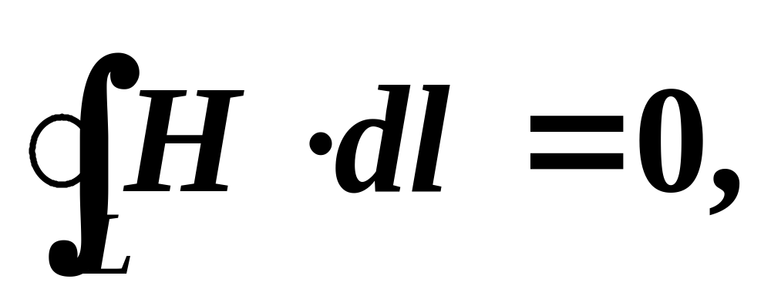
在解决实际问题时，我不考虑整个空间中的磁场，而只求某个区域的磁场。如果所有回路都没有链环着电流，则
因而在这个区域内可以引入标势。

Slide 5
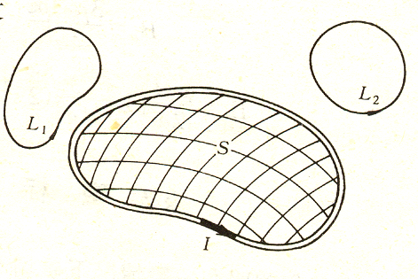
例如一个圈，如果我们挖去线圈所围着的一个壳形区域之后，则剩下的空间V中任一闭合回路都不链环着电流（如图）。因此，在除去这个壳形区域之后，在空间中就可以引入磁标势来描述磁场

Slide 6
又例如电磁铁，我们想求出两磁极间隙处的磁场，在这个区域内也可以引入磁标势。
至于永磁体，它的磁场都是由分子电流激发的，没有任何自由电流，因此永磁体的磁场甚至在空间（包括磁铁内部）都可以用磁标势来描述。

Slide 7
总结起来，在某区域内能够引入磁标势的条件是该区域内的任何回路都不被电流所链环，就是说该区域是没有自由电流分布的单连通区域。

Slide 8
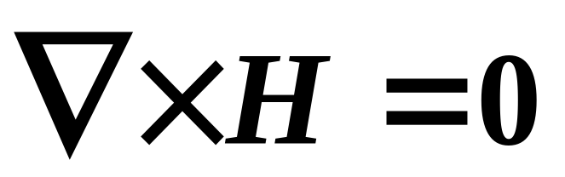
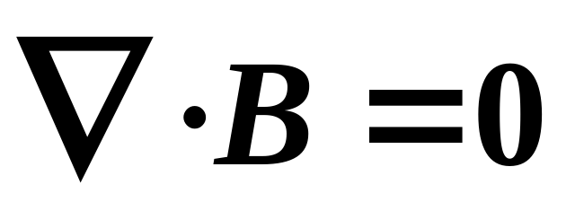
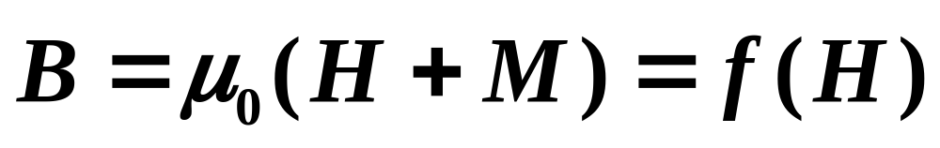
2·公式推导
在的J=0区域内，磁场满足方程
此式表示一般的函数关系，是由于在铁磁性物质中，线性关系B=μH不成立。磁标势法的一个重要应用是求铁磁的磁场，则此式中函数f(H) 不是单值，它依赖于磁化过程。

Slide 9
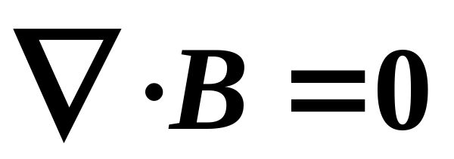

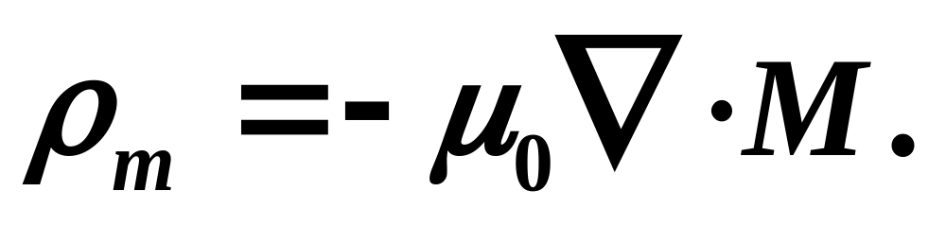
因
分子电流看作由一对假想磁荷组成的磁偶极子，则物质磁化后就出现假想磁荷分布，和电场值中∇⋅P=－ρ_{P} 对应，假想磁荷密度为

Slide 10
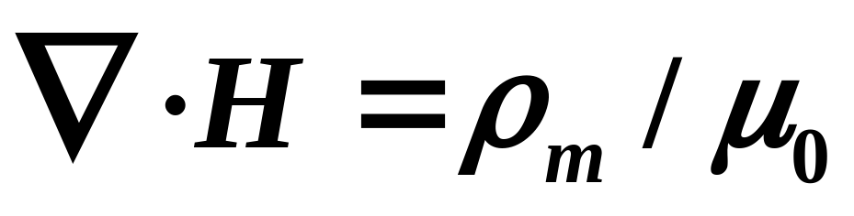
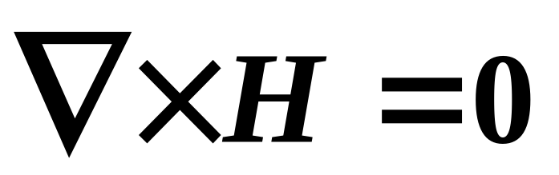
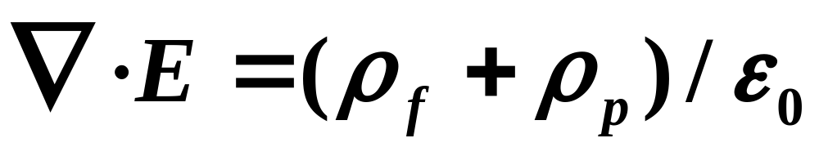
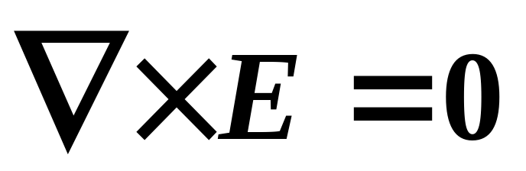
在J=0区域内， 所满足的微分方程
静电场微分方程

Slide 11
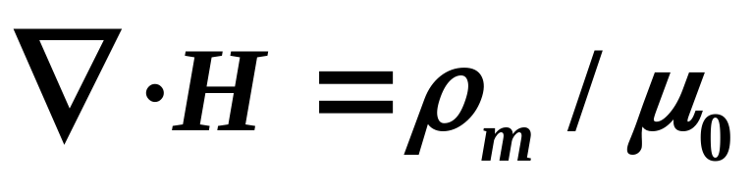

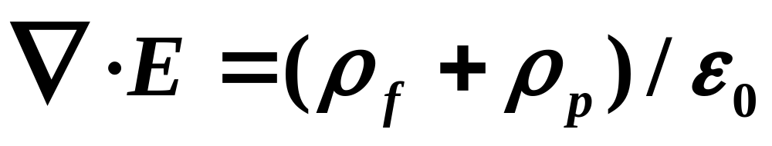

在J=0区域内， 所满足的微分方程
静电场微分方程
两组方程对比，差别仅在于没有自由磁荷，这是由于磁荷都是由分子电流的磁偶极矩假想而来的，到目前为止实验还没有发现以磁单极子形式存在的自由磁荷。

Slide 12
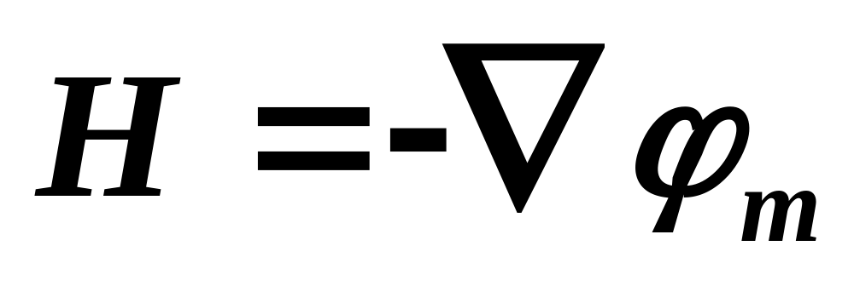
由此，可以引入磁标势ϕ_{m}，使
用磁标势法时，H和电场中的E相对应。

Slide 13
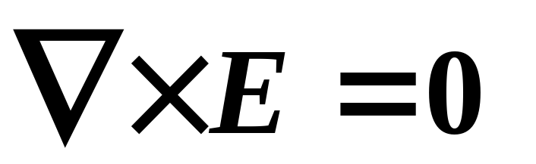

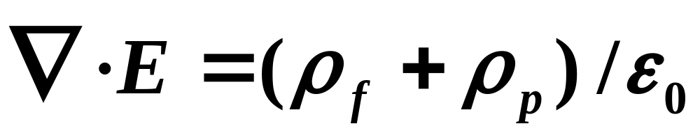
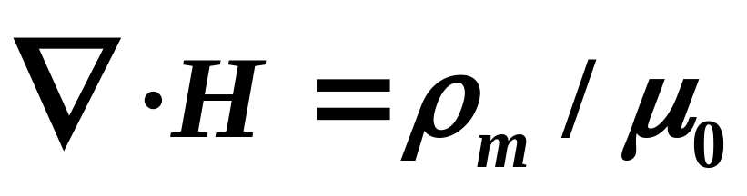
把磁标势法中有关磁场的公式和静电场公式对比，总结如下
静电场
静磁场

Slide 14
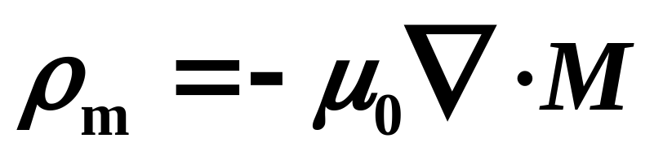
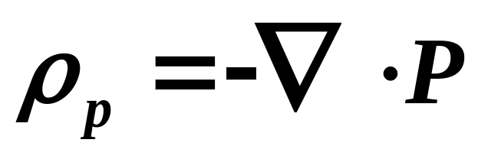
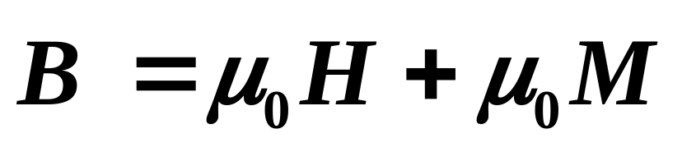
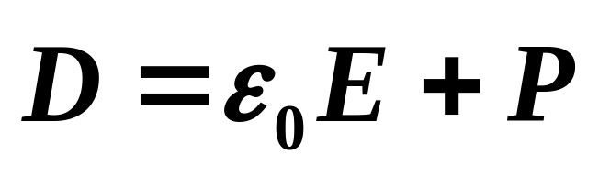
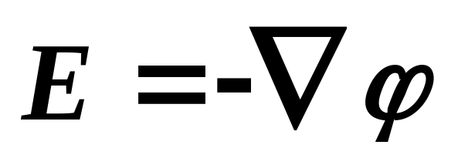

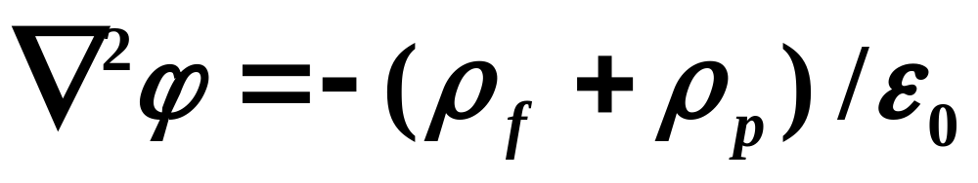
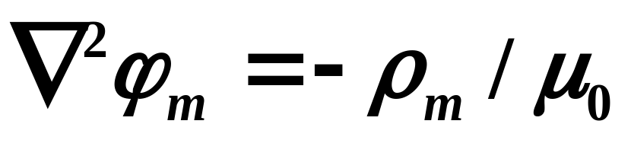
静电场
静磁场

Slide 15
例1 证明μ→∞的磁性物质表面为等磁势面。

Slide 16
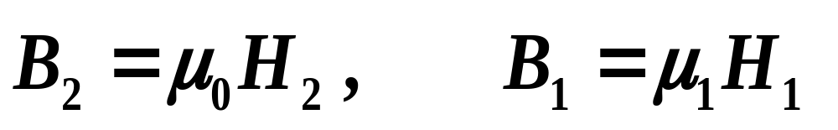
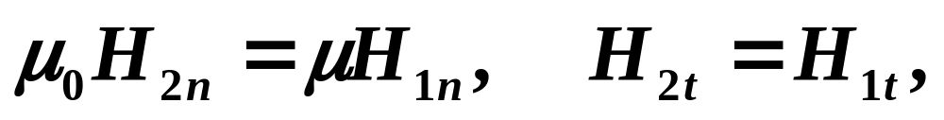
解
以角标1代表磁性物质，2代表真空，由磁场边界条件
以及
可得
式中n和t分别表示法向和切向分量。

Slide 17
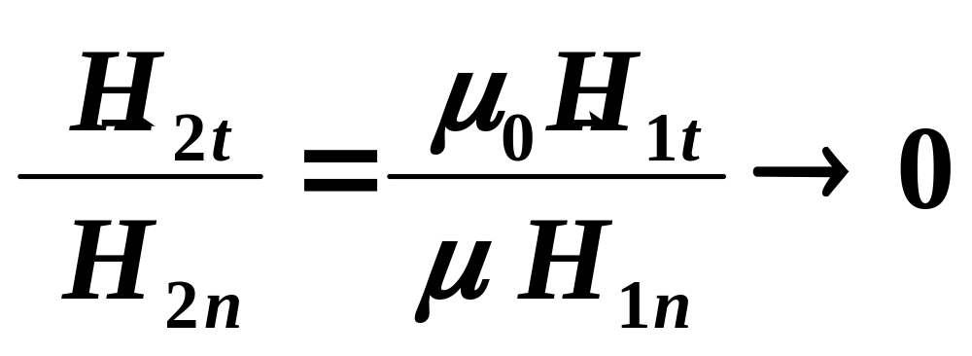
两式相除得
在该磁性物质外面，H₂与表面垂直，因而表面为等磁势面

Slide 18
例2 求磁化矢量为M₀的均匀磁化铁球产生的磁场。

Slide 19
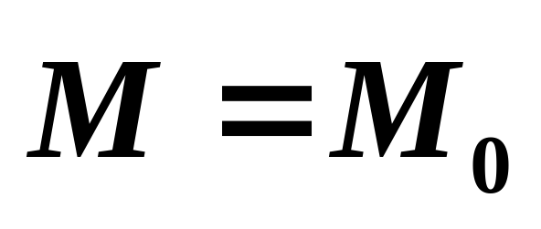
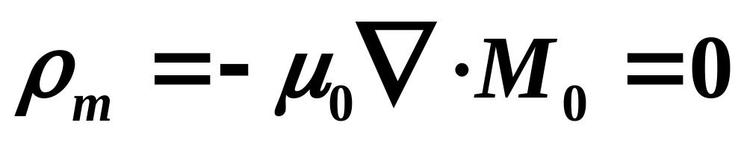
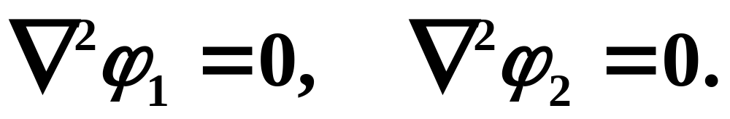
解
铁球内和铁球外两均匀区域。在铁球外没有磁荷。在铁球内由于均匀磁化，则有
因此磁荷职分布在铁球表面上。球外磁势ϕ₁和球内磁势ϕ₂都满足拉普拉斯方程，

Slide 20
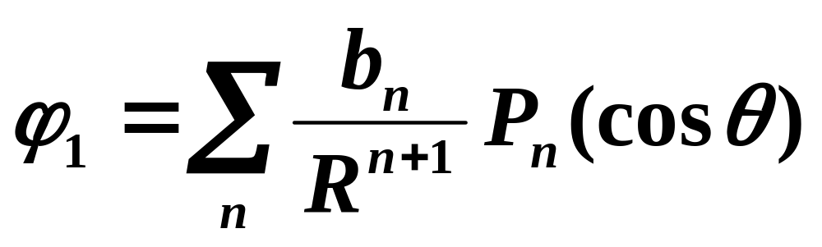
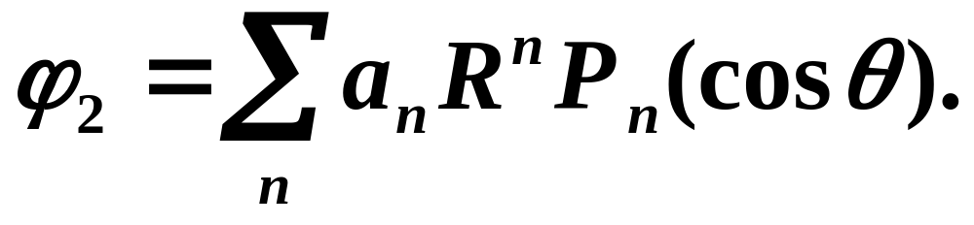
由于球外磁势随距离的增大而减小，所以ϕ₁展开式只含R负幂次项
而球内磁势ϕ₂只含R正次幂项

Slide 21
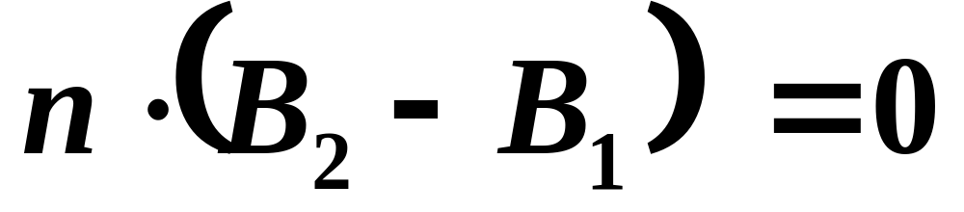
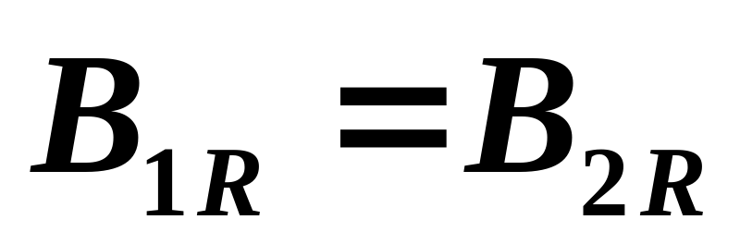
铁球表面边界条件为当R=R (R₀为铁球半径)时 ，且设球外为真空，则有

Slide 22
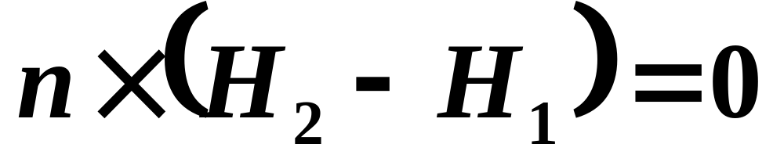
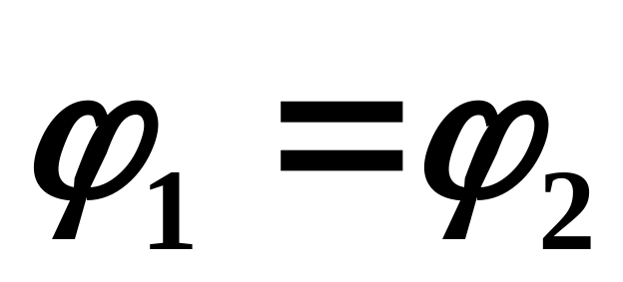
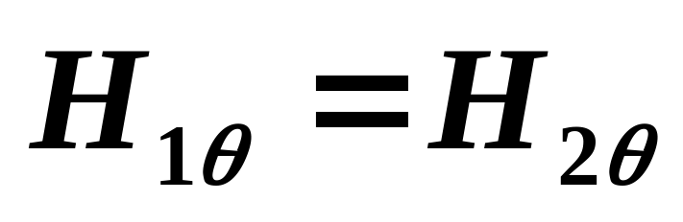
或

Slide 23
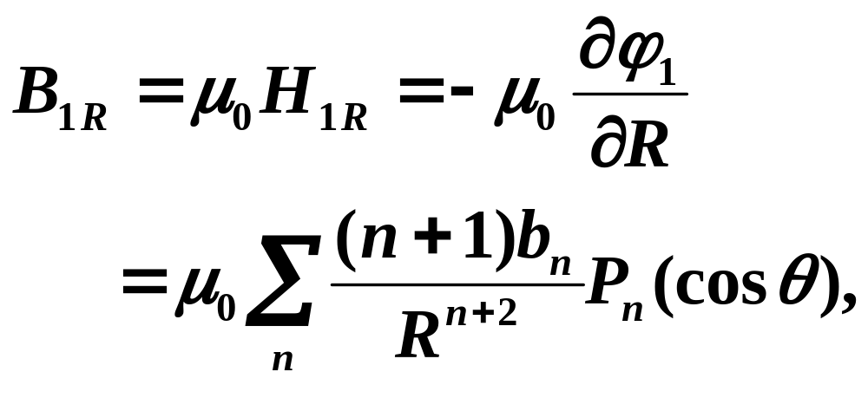
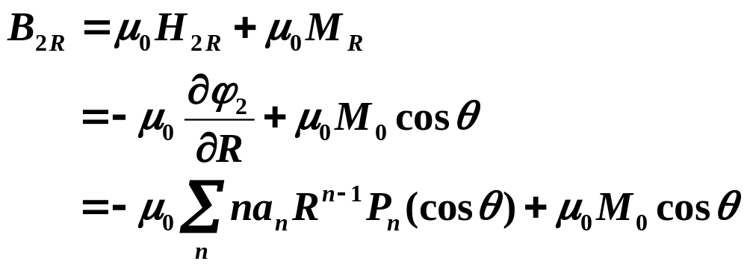

Slide 24

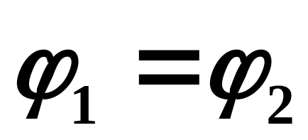
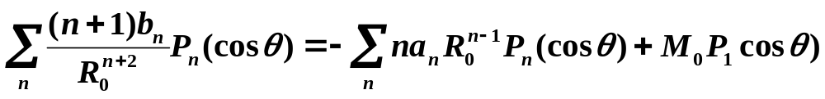
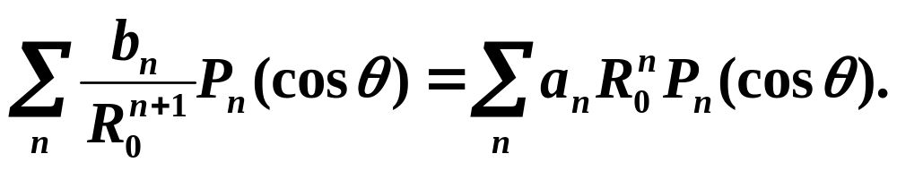
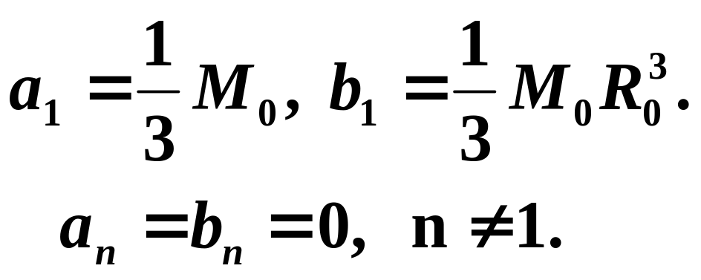
由
通过比较得

Slide 25
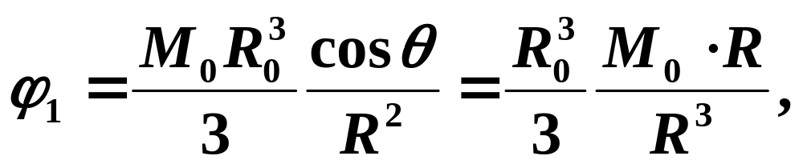
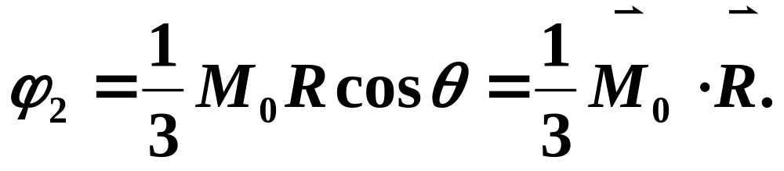
于是得

Slide 26
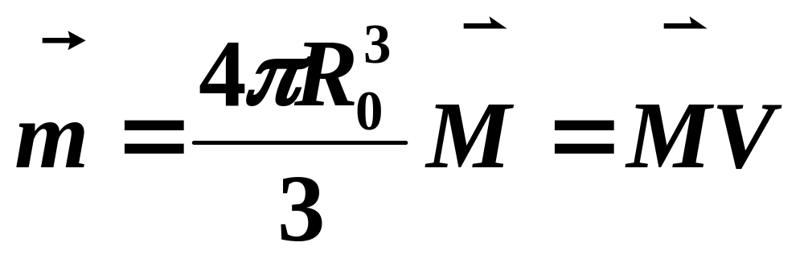
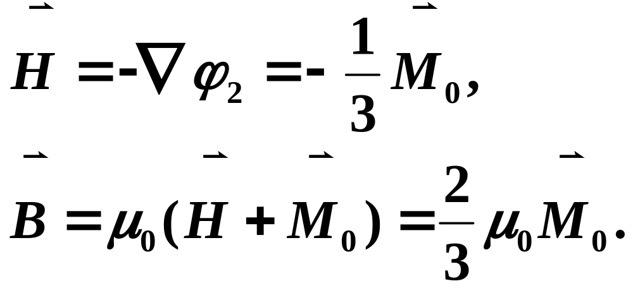
铁球外的磁场是磁偶极子产生的场，磁矩为
球内磁场是
V为铁球的体积

Slide 27
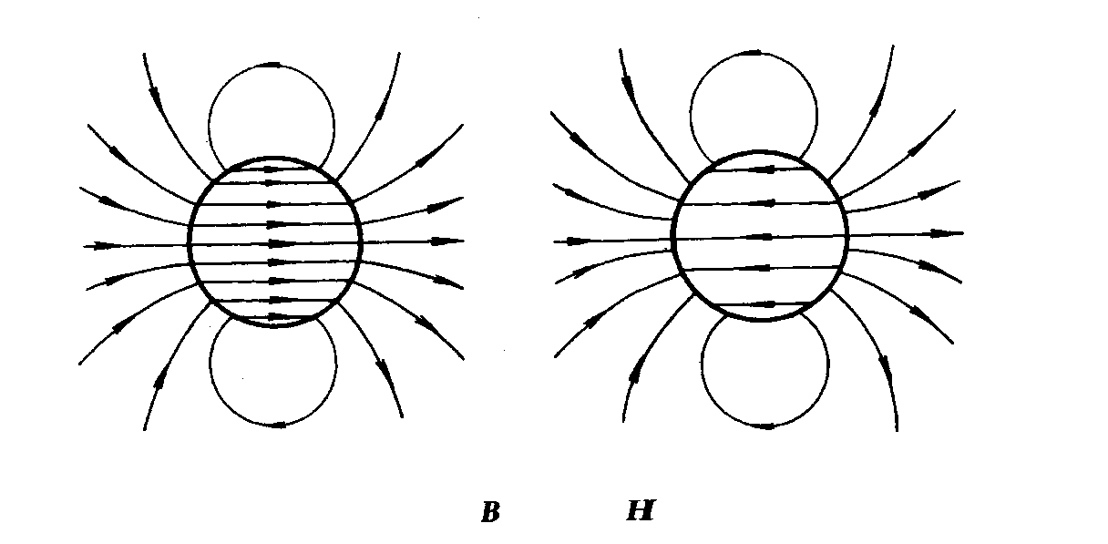

Slide 28
例3 求电流线圈的磁标势

Slide 29
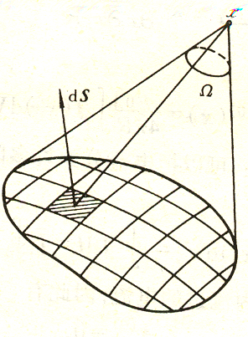

解
设电流线圈载有电流I，它可以看作线圈所围的一个曲面上许多载电流I的小线圈组合而成。设位于x点上的小线圈的面元为dS’，它的磁矩为

Slide 30

磁偶极子的磁标势为
dΩ为面元dS’对场点x张开的立体角。

Slide 31


整个电流线圈产生的磁标势为
Ω为线圈对场点x所长开的立体角

Slide 32
如图，若x点在线圈所围曲面的上方时，则Ω >0 ；若x点在曲面下方，则Ω <0 。当x点跨越曲面时, Ω有不连续值ΔΩ=4π，因此，用磁标势法描述电流的磁场时，必须除去线圈所围的一个曲面。

